Slide 1

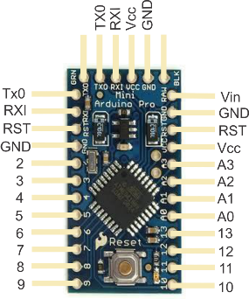
DISEÑO E IMPLEMENTACION DE UN ANALIZADOR
DE ESPECTRO

Slide 2
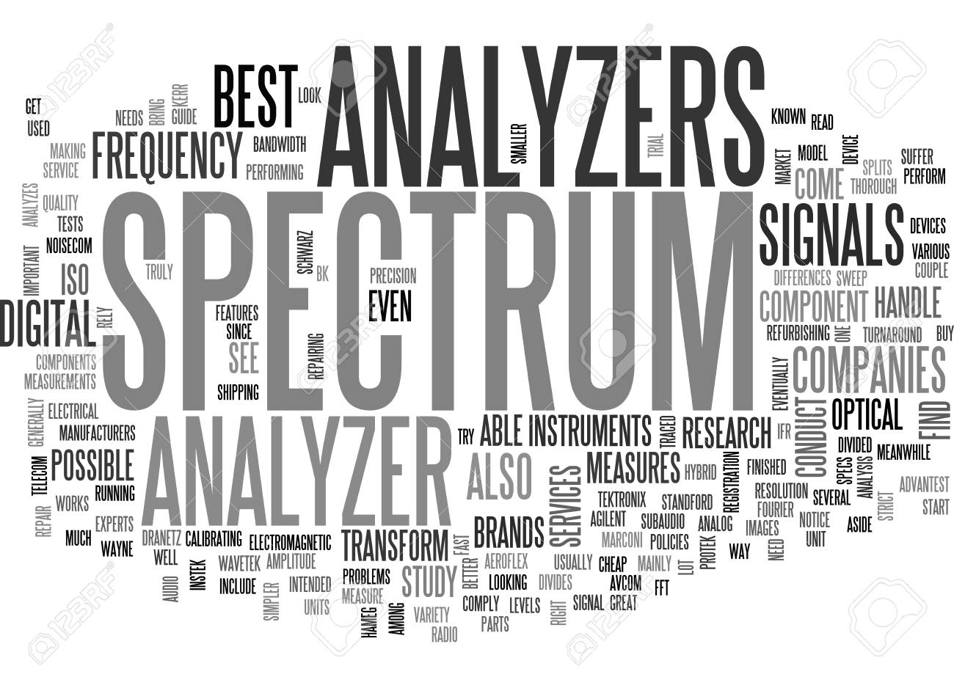


DISEÑO E IMPLEMENTACION DE UN ANALIZADOR DE ESPECTRO
Evaluador:
DESARROLLADORES:
Ing. Angelo Joseph Soto Vergel
Miguel Ángel Califa Urquiza – 1160950
Carlos Mauricio Pallares – 1160941
María Inés Mejia- 1160373
Miguel Galezo – 1160
Duvan Varela - 1160

Slide 3
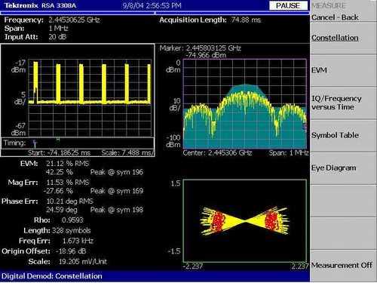
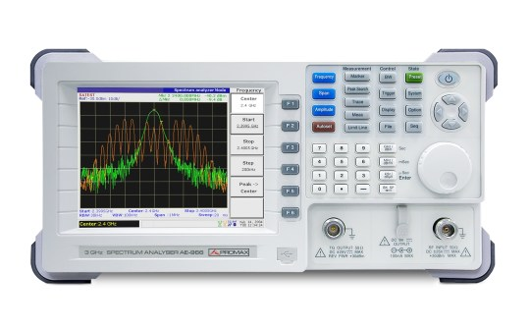
DEFINICION
Un Analizador de espectros es un instrumento de medición utilizado con regularidad por los laboratorios para realizar diversos análisis espectrales, los cuales ayudan a descubrir problemas que por lo general un osciloscopio no seria capaz de detectar.
Figura 1. Analizador de espectro con análisis empleando una computadora.
Fuente: http://www.finaltest.com.mx/v/vspfiles/photos/RSA3303B-4.jpg
La principal característica de un analizador de espectros es que este permite analizar señales de cualquier tipo (siempre y cuando sean eléctricas), un ejemplo de esto pueden ser las señales de radio. Lo que hace diferente a un analizador de espectros y a un osciloscopio es que el analizador permite obtener información de la señal que prácticamente no debería poder obtenerse en el dominio del tiempo.
Figura 2. Analizador de espectro comercial
Fuente: https://i1.wp.com/ingenieriaelectronica.org/wp-content/uploads/Analizador-de-espectros.jpg

Slide 4
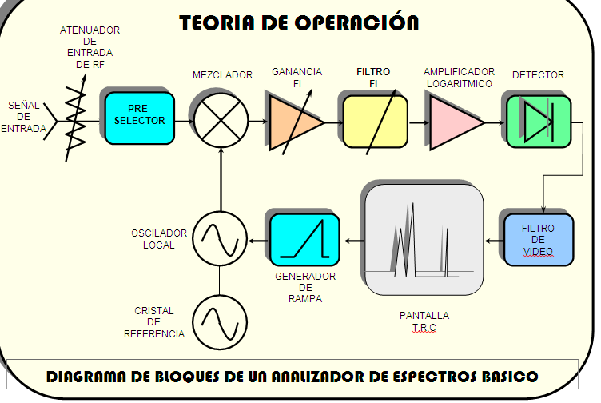
PROPUESTA
Diseñar e implementar un analizador de espectro de bajo costo.
Figura 3. Diagrama de bloques del interior de un analizador de espectro.
Fuente: http://docplayer.es/docs-images/28/12636726/images/4-0.png

Slide 5

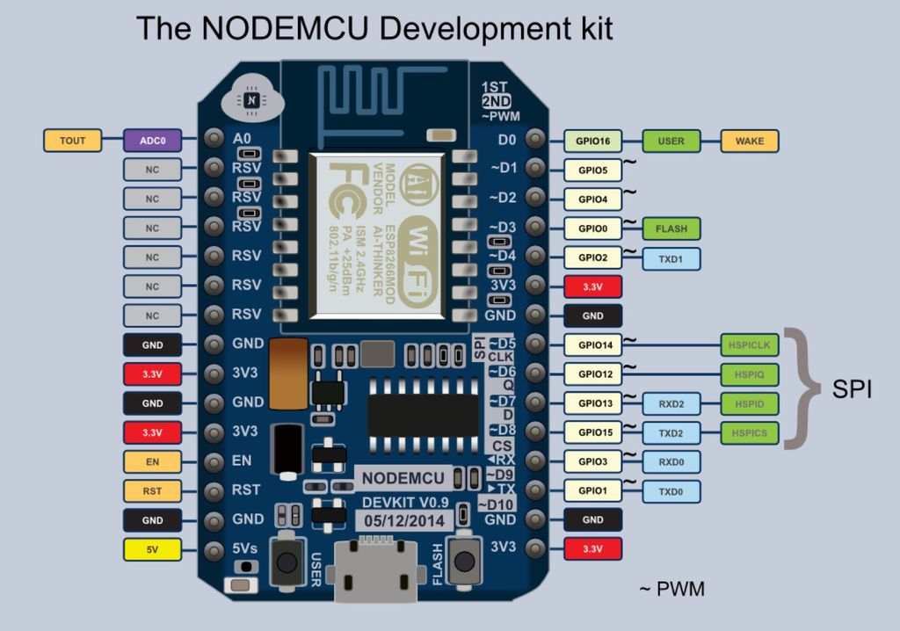
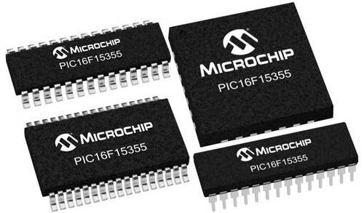
1. MARCO TEORICO
1. 1 SISTEMAS EMEBEBIDOS DISPONIBLES EN EL MERCADO COLOMBIANO.
1. Tarjetas Arduino
(desde nano hasta Arduino Mega).
Fuente: http://www.creatixdigital.com/wp-content/uploads/2015/02/installazionearduino.jpg
2. Tarjetas NODEMCU.
Fuente: https://cdn.instructables.com/F3D/0IB0/IIXJKS90/F3D0IB0IIXJKS90.LARGE.jpg
3. Microcontroladores
Fuente: https://5.imimg.com/data5/KB/VC/MY-40187548/microchip-micro-controller-ics-original-parts-500x500.jpg
Tiendas consultadas: Vistronica (Nacional) - Mactronica (Nacional) - Electronica Gomez Rueda (Local)

Slide 6
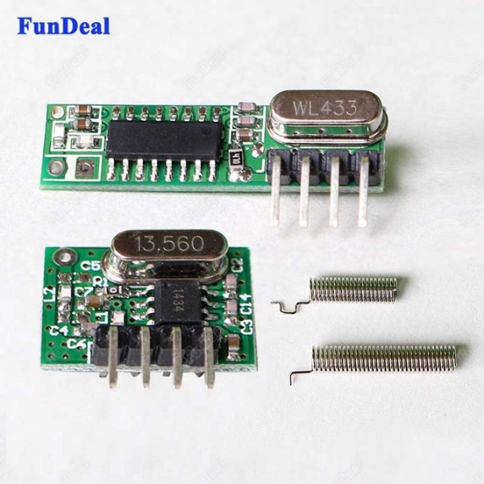
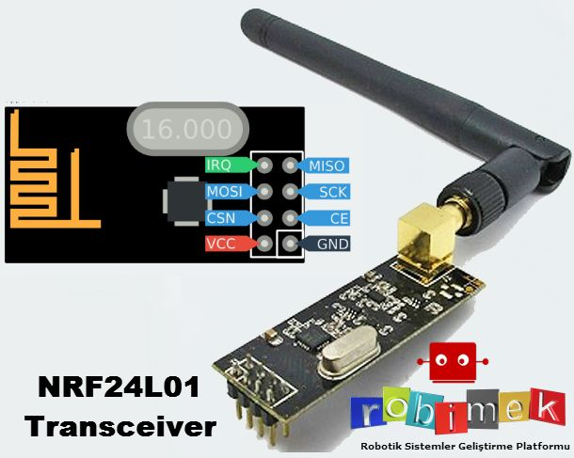
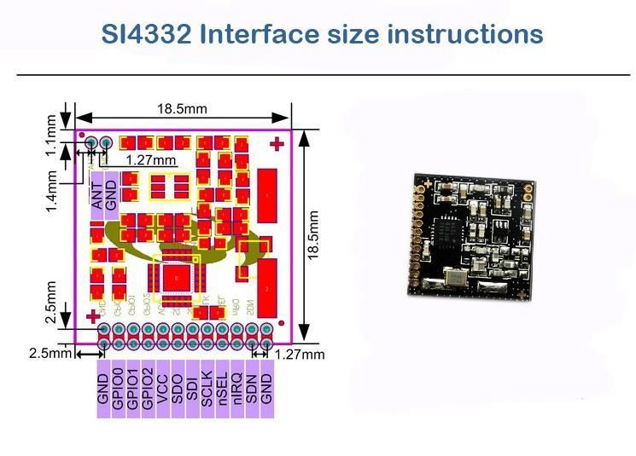
1. MARCO TEORICO
1.2 RECEPTORES DE SEÑAL COMPATIBLES CON ARDUINO.
1. Tarjetas RF 433 MHz.
Fuente: https://statics3.seeedstudio.com/seeed/file/2017-06/bazaar491598_qq20170625132724.png
2. Tarjetas NRF-24L01.
Fuente: https://cdn.instructables.com/F5L/QBIL/IEY3GQ46/F5LQBILIEY3GQ46.LARGE.jpg
3. Tarjeta RF Si-4432
Fuente: https://i1.wp.com/electronilab.co/wp-content/uploads/2016/04/M%C3%B3dulo-Transceptor-RF-Si4432-433Mhz-4.jpg?ssl=1

Slide 7
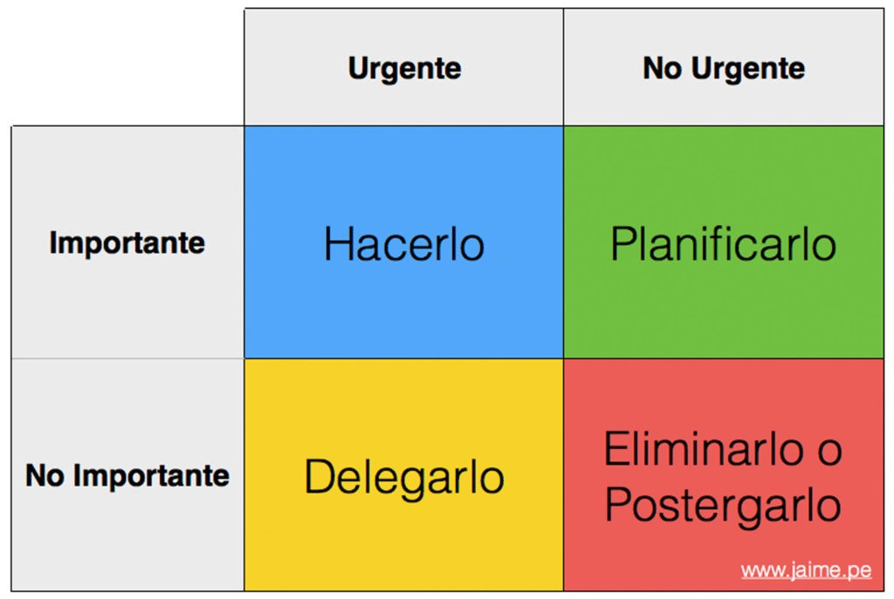
1. MARCO TEORICO
1. 3.1 MATRIZ DE DECISIONES.
Una matriz de decisión es un gráfico que permite a un equipo o un individuo identificar y analizar la tasa de la fuerza de las relaciones entre conjuntos de información. ¿Cuándo se debe utilizar? Una matriz de decisión se utiliza con frecuencia durante las actividades de planificación de la calidad.

Slide 8
1. MARCO TEORICO
1. 3.2 MATRIZ DE DECISIONES.
TABLA DE ANALISIS | FACTORES DE ANALISIS |  | VALORACION
0 – No Viable | Viabilidad por las características del elemento | Viabilidad económica. | Total
2.5 – Poca viabilidad
5 – Viabilidad media
7.5 – Alta viabilidad
10 – Excelente Viabilidad
Ponderación | 40% | 60% | 100%
Arduino | 10 | 7.5 | 8.5
Node MCU | 5 | 7.5 | 6.5
Microcontrolador | 2.5 | 10 | 7
RF 433 MHz | 5 | 10 | 8
NRF 24L01 | 5 | 5 | 5
Si 4432 | 7.5 | 10 | 9

Slide 9
1. MARCO TEORICO
1. 3.3 CONCLUSIONES DE LA MATRIZ DE DECISION
El elemento de control que mas viabilidad económica y que mas se acerca a los requerimientos del proyecto es el Arduino.
Para la recepción de señales el elemento que mejor responde a las necesidades del proyecto es el modulo Si-4432.

Slide 10
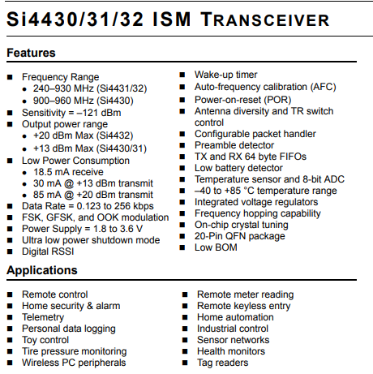
2. HOJAS DE DATOS DE LOS COMPONENTES.
2. 1. RECEPTOR DE ONDAS DE RADIO (Si – 4432).
Características Si-4432:
Rango de frecuencia de entrada (240 – 930 MHz).
Sensibilidad del receptor = -121 decibeles.
Consumo de energía (18.5 mAmp – 85 mAmp).
Voltaje de polarización (1.8 a 3.6V).
Calculo de niveles de potencia (RSSi – digital).
Sistema de ajuste automatico de frecuencia (AFC).
Aplicaciones en las que se emplea.
- Control remoto.
. Control del hogar.
. Control y videojuegos.
. Monitores locales.

Slide 11
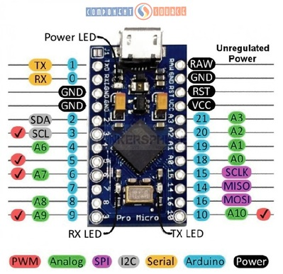
2. HOJAS DE DATOS DE LOS COMPONENTES.
2. 2. SISTEMA EMBEBIDO (ARDUINO BOARD: PRO MINI)
ARDUINO PRO MINI:
Microprocesador ATMEGA 328 P.
Voltaje de alimentación 5Vdc.
Niveles de voltaje de salida (0 – 5V).
Protocolos de comunicación disponibles en la tarjeta (Serial, Paralelo, SPI, I2C).
Rango de corriente de salida ( 0 – 40 mA).
6 Canales de conversión A/D.
Memoria de 32 Kbytes (EEPROM).
Voltaje de fuente externa máximo (12 Voltios).

Slide 12
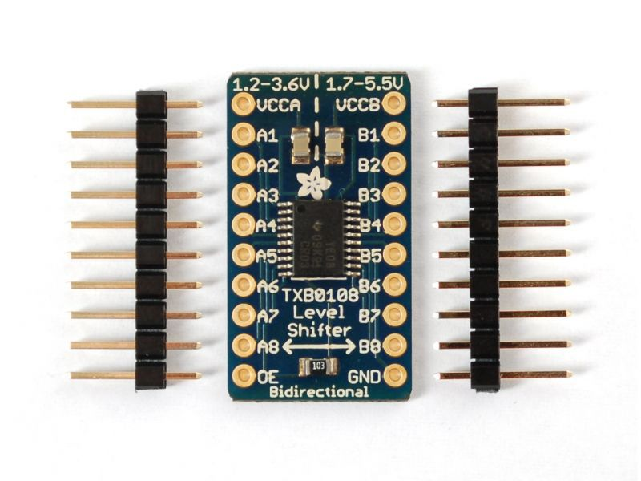
2. HOJAS DE DATOS DE LOS COMPONENTES.
2. 3. NIVELADOR DE VOLTAJE 5V – 3V3
Nivelador de voltaje TXB108:
Rango de voltaje soportado por el puerto A (1.2 – 3.6V).
Rango de voltaje soportado por el puerto B
(1.2 – 5.5V).
El nivelador de voltaje es bidireccional, los datos pueden conmutarse del puerto A hacia el puerto B. También del puerto B hacia el puerto A.
El dispositivo TXB0108 es un traductor de nivel de tensión de 8 bits, sin dirección, diseñado específicamente para traducir la lógica niveles de tensión. El puerto A puede aceptar voltajes de E/S de 1,2 V a 3,6 V, mientras que el puerto B puede aceptar voltajes de 1,2 V a 3,6 V.Tensiones de E/S de 1,65 V a 5,5 V.

Slide 13

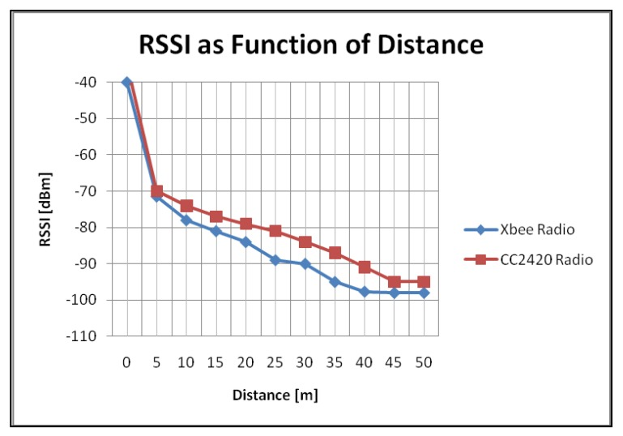
3. GRAFICAS ESPERADAS
El analizador de espectro debe graficar en el eje X las frecuencias y en el eje Y la magnitud de la potencia recibida.
Fuente. https://www.researchgate.net/figure/RSSI-as-function-of-distance_fig6_230833800

Slide 14
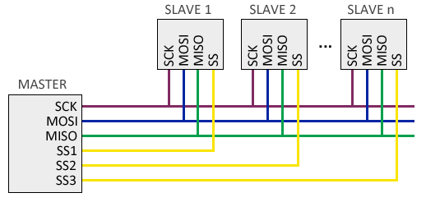
4. PROGRAMACION EN ARDUINO IDE
4.1 LIBRERIAS UTILIZADAS
Para realizar la lectura de la intensidad de señal se requiere de unas señales de control que se comunican atravez del puerto Spi y configuran el modulo.
Accion seguida el modulo envía por el puerto Spi los datos disponibles en el canal seleccionado y el nivel de recepción.
Para realizar estas tareas se requiere de las siguientes librerías:
SPI.
RF22.

Slide 15
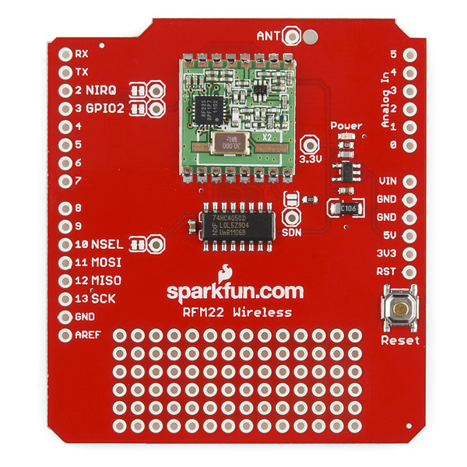
4. PROGRAMACION EN ARDUINO IDE
4.2 LIBRERÍA RF22
Esta biblioteca proporciona funciones para enviar y recibir mensajes de hasta 255 octetos. La frecuencia puede ser ajustada con una precisión de 312Hz a cualquier frecuencia de 240.0MHz a 960.0MHz.
Esta biblioteca ofrece clases para:
RF22: mensajes sin dirección, no fiablesRF22Datagram: mensajes dirigidos, no fiables
RF22ReliableDatagram: mensajes dirigidos, fiables, retransmitidos, reconocidos.
RF22Router: entrega multisalto desde el nodo de origen al nodo de destino a través de 0 o más nodos intermedios
RF22Mesh: entrega multisalto con descubrimiento y redescubrimiento automático de rutas.

Slide 16
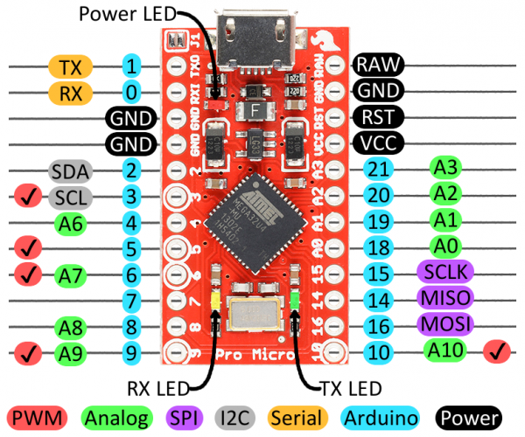
4. PROGRAMACION EN ARDUINO IDE
4.2 LIBRERÍA SPI
La Interfaz Periférica Serial (SPI) es un protocolo de datos serie síncrono utilizado por los microcontroladores para comunicarse con uno o más dispositivos periféricos rápidamente en distancias cortas. También se puede utilizar para la comunicación entre dos microcontroladores.

Slide 17
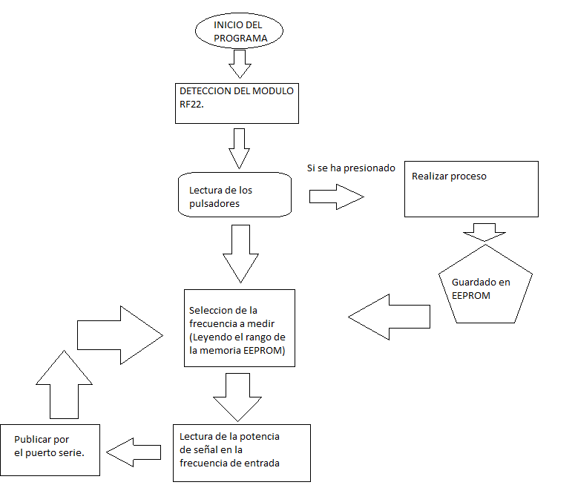
4. PROGRAMACION EN ARDUINO IDE
4,3 FUNCIONAMIENTO INTERNO DEL CODIGO

Slide 18
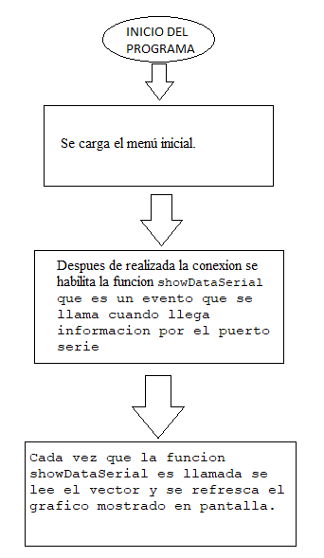
5. PROGRAMA REALIZADO EN MATLAB
GUIDE
4.1 DIAGRAMA DE FLUJO

Slide 19
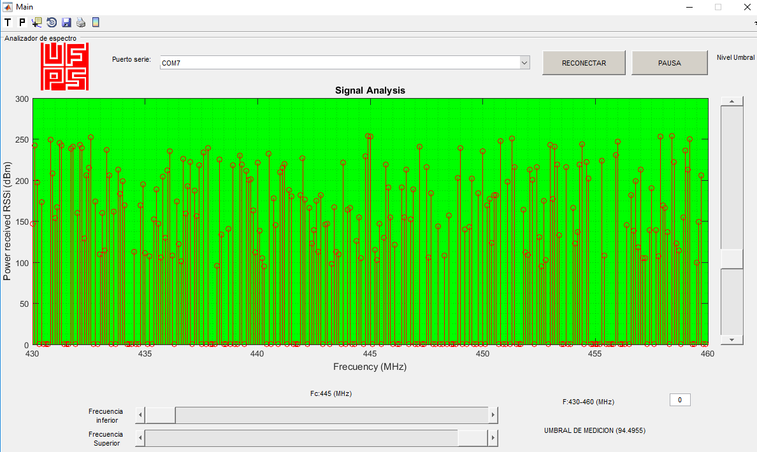
5. PROGRAMA REALIZADO EN MATLAB
GUIDE
4.1 MENU GRAFICO

Slide 20
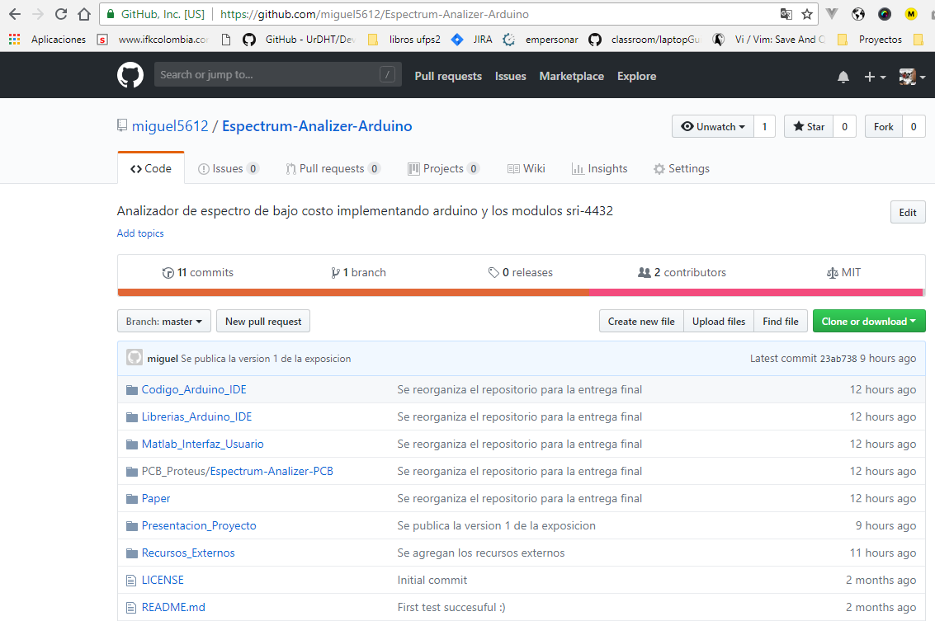
5. REPOSITORIO EN GITHUB
5.1 ESTRUCTURA DEL REPOSITORIO

Slide 21

5. REPOSITORIO EN GITHUB
5.2 LICENCIAMIENTO
GPL (General Public License) es un software de licencia gratuita que se utiliza popularmente en todo el mundo. Permite a los usuarios estudiar, ejecutar, compartir y modificar el software. Esta licencia fue escrita originalmente por Richard Stallman de la Free Software Foundation para el Proyecto GNU . Primero apareció en el mes de septiembre de 1983.
AGPL es muy similar a GPL, pero más oneroso. La GPL lo obliga a distribuir su propio código fuente valioso si distribuye binarios que usan ProcessMaker. La AGPL da un paso más y le obliga a poner a disposición del mundo su código fuente si lo está usando en un servidor conectado a la red como Software-as-a-Service (SaaS) o como Proveedor de servicios de aplicaciones (ASP). )
Tipos de licenciamiento

Slide 22

PREGUNTAS

Slide 23



